Slide 1
Презентация по теме ВКР
“Разработка пользовательского ресурса хронологических событий”
Подготовил студент группы ИУК2 – 72Б Дементьев В.Д.

Slide 2
Ключевые особенности проекта
Возможность авторизации и регистрации на сайте.
Создание хронологии событий по различным предметным областям (события из жизни, история организации, предприятия, проекта и т.д.).
Возможность создавать события, указывать точную дату и время, добавлять словесное описание, фотографии, видео, документы.
Сохранение хронологий в профиле пользователей.
Просмотр хронологий на полный экран с возможностью обращения к любому событию и связанным с ним файлам.
Возможность редактирования хронологической последовательности, добавление новых событий и изменение существующих.

Slide 3
Ключевые особенности проекта
Данное веб-приложение разрабатывается для музея КФ МГТУ им. Н.Э. Баумана.
Причины создания веб-приложения: необходимость в сервисе для сохранения хронологий событий в удобном представлении с быстрым доступом к данным.
Причины создания веб-приложения для музея КФ МГТУ им. Н.Э. Баумана: загрузка оцифрованных документов и фотографий на сайт и представление истории КФ МГТУ им. Н.Э. Баумана в виде хронологии событий вместе с фотографиями, описанием и файлами.

Slide 4


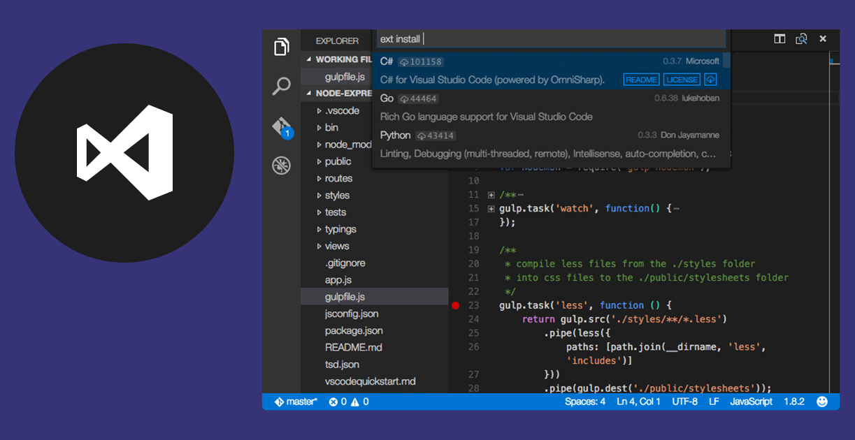


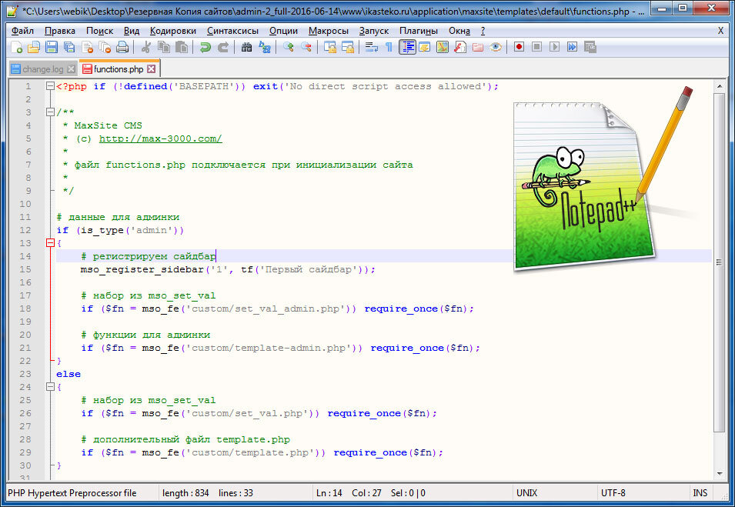
Выбор средств реализации
Данный проект предусматривает использование веб-технологий на базе специальных фреймворков, реляционной базы данных, а также специальной среды разработки.

Slide 5
Выбор средств реализации
Фреймворк React
React (иногда React.js или ReactJS) — JavaScript-библиотека с открытым исходным кодом для разработки пользовательских интерфейсов.
React разрабатывается и поддерживается Facebook, Instagram и сообществом отдельных разработчиков и корпораций.
React может использоваться для разработки одностраничных и мобильных приложений. Его цель — предоставить высокую скорость разработки, простоту и масштабируемость.
В качестве библиотеки для разработки пользовательских интерфейсов React часто используется с другими библиотеками, такими как MobX, Redux и GraphQL.

Slide 6
Выбор средств реализации
Достоинства и недостатки React
Достоинства:
Виртуальная объектная модель документа.
Повторное применение компонентов.
Нисходящий поток данных.
Огромное сообщество.
Браузерные инструменты React-разработчика.
Недостатки:
Плохая документация.
Запутанный синтаксис JSX.
Сложность поисковой оптимизации.
Фокусировка на пользовательском интерфейсе.

Slide 7
Выбор средств реализации
Фреймворк Vue
Vue — это JavaScript-фреймворк для создания пользовательских интерфейсов.
Он создан на стандартах HTML, CSS и JavaScript и предоставляет декларативную и компонентную модель программирования. Это помогает эффективно разрабатывать пользовательские интерфейсы любой сложности.
Главные особенности Vue:
Декларативная отрисовка. Vue расширяет стандартный HTML синтаксисом шаблонов, который позволяет декларативно описывать финальный HTML на основе состояния JavaScript.
Реактивность. Vue автоматически отслеживает изменения состояния JavaScript и эффективно обновляет DOM, когда происходят изменения.

Slide 8
Выбор средств реализации
Достоинства и недостатки Vue
Достоинства:
Интуитивно понятный синтаксис, что делает его лёгким в освоении даже для новичков в веб-разработке.
Компонентная архитектура способствует переиспользованию кода, модульности и упрощает разработку.
Небольшой размер библиотеки (для архивированной версии — до 20 Кб), что обеспечивает быструю загрузку и меньшие требования к пропускной способности сети.
Подробная и понятная документация, в том числе на русском языке.
Недостатки:
Редко используется крупными компаниями, что ограничивает возможности для поиска работы.
Имеет ограниченную экосистему, что может усложнить поиск решений для специфических задач.

Slide 9
Выбор средств реализации
СУБД PostgreSQL
PostgreSQL — это объектно-реляционная система управления базами данных (ORDBMS), наиболее развитая из открытых СУБД в мире.
Она имеет открытый исходный код и является альтернативой коммерческим базам данных.

Slide 10
Выбор средств реализации
Достоинства и недостатки PostgreSQL
Достоинства:
кроссплатформенность
поддержка более 80 баз данных
визуальный конструктор, позволяющий добавлять запросы без навыков работы с SQL
несколько представлений данных
импорт/экспорт данных в CSV, HTML, XML, JSON, XLS, XLSX
повышенная безопасность данных
полнотекстовый поиск данных и возможность отображения результатов в виде таблиц/представлений
доступен бесплатный тарифный план
Недостатки:
может замедлить сервер
слабая производительность даже при выполнении простых операций чтения данных
медленнее MySQL
невысокая популярность, несмотря на большое сообщество пользователей в Сети
сложно найти хостинг, где есть поддержка СУБД

Slide 11
Выбор средств реализации
СУБД MongoDB
MongoDB — документоориентированная система управления базами данных с открытым исходным кодом.
Для хранения данных используется JSON-подобный формат. Эта СУБД отличается высокой доступностью, масштабируемостью и безопасностью.

Slide 12
Выбор средств реализации
Достоинства и недостатки MongoDB
Достоинства:
Быстрая загрузка информации.
Гибкость и масштабируемость.
Надежность.
Поддержка разных языков.
Недостатки:
Сложная поддержка ACID.
Отсутствие бэкапов.
Недостаточная защищенность.
Отсутствие механизмов обеспечения целостности данных.

Slide 13

Выбор средств реализации
Среда разработки Visual Studio Code
Visual Studio Code (VS Code) — это редактор исходного кода. Его разработал Microsoft для всех популярных операционных систем: Windows, Linux и macOS.
Визуальный редактор кода позволяет:
работать с IntelliSense — автоматическим дописыванием функций при вводе первых букв;
выполнять отладку — искать и устранять ошибки в написанном коде;
удобно писать код — автоматически заполнять нужную информацию, подсвечивать элементы синтаксиса в зависимости от выбранного языка, расставлять нужные отступы;
контролировать версии кода, в том числе с помощью системы управления версиями Git;
рефакторить код для улучшения его работы и читабельности.

Slide 14
Выбор средств реализации
Достоинства и недостатки Visual Studio Code
Достоинства:
Кроссплатформенность. Работает на MacOS, Ubuntu и Windows. Пока недоступен на Android и iOS
Бесплатность. Простой open-source редактор и плагины — платить не надо
Легковесность. Потребуется совсем мало ресурсов, чтобы приступить к работе с минималистичным VSC
Недостатки:
Система требовательна к железу — сказывается то, что IDE базируется на движке Electron
Для небольших проектов излишне функциональна
Медленно запускает проекты

Slide 15

Выбор средств реализации
Среда разработки NotePad++
Notepad++ (он же Notepad Plus) — это текстовый редактор, который можно использовать для работы с текстами и для написания и редактирования кода. Он похож на обычный «Блокнот», но функциональнее.
Notepad++ может применяться для:
заметок (поддержка языков разметки, таких как Markdown или LaTeX);
текстового контента (поддержка вкладок, возможность форматирования);
записи кода (поддержка множества языков программирования, гибкость настройки).

Slide 16
Выбор средств реализации
Достоинства и недостатки NotePad++
Достоинства:
Небольшой размер программы.
Поддержка разных языков.
Понятный интерфейс.
Простое управление.
Расширение возможностей сервиса при помощи разнообразных плагинов.
Высокая скорость работы.
Недостатки:
Визуально не очень привлекательный интерфейс.

Slide 17
Выбор средств реализации
В соответствие с проведенным исследованием для разработки данного проекта были выбраны следующие средства и инструменты:
Среда разработки Visual Studio Code.
СУБД PostgreSQL.
Фреймворк React.

Slide 18
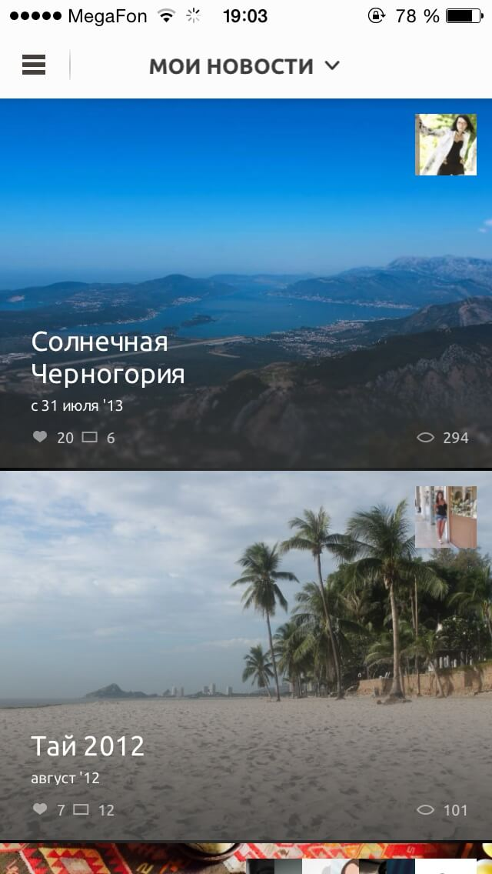
Существующие аналоги
Tuffle - бесплатное приложение для iPhone, позволяющее делиться воспоминаниями с друзьями и близкими.
Приложение позволяет сохранять фото и видео, а также текст в цифровом виде.
Tuffle не использует фильтры или сложные инструменты для обработки фотографий.
Приложение имеет социальный граф, позволяющий просматривать связанные воспоминания и налаживать связи с другими пользователями.
Tuffle доступен в трех версиях: веб-версия, мобильная версия и приложение.
Приложение имеет красивый и стильный дизайн, соответствующий последним трендам.
Tuffle - уникальное приложение, не имеющее аналогов и сочетающее в себе функции социальной сети и дневника.

Slide 19
Существующие аналоги
Недостатки Tuffle:
Отсутствие представления данных в виде хронологической ленты событий.
Нет возможности прикреплять к событиям документы.
Нет разделения хронологий событий по различным предметным областям, то есть все события идут одним вертикальным списком.

Slide 20
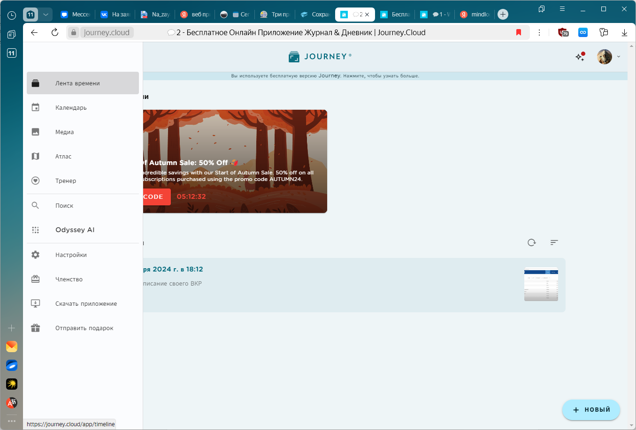
Существующие аналоги
Journey — это кроссплатформенное приложение для ведения дневника (Android, iOS, Mac, ПК, Linux, веб-версия, электронная почта), которое предназначено для того, чтобы ваши воспоминания оставались личными и сохранялись навсегда. Это отмеченное наградами приложение для ведения дневника, которое в 2015, 2016, 2017, 2018 и 2023 годах было выбрано редакторами Google Play Store. В заметках редакторов Apple также упоминается Journey как «приложение для ведения дневника, позволяющее сохранять личные воспоминания».

Slide 21
Существующие аналоги
Недостатки Journey:
Отсутствие представления данных в виде хронологической ленты событий.
Нет разделения хронологий событий по различным предметным областям, то есть все события идут одним потоком.
Возможность создания событий только на текущую дату и время.
Для хранения данных нужно подключать собственное облачное хранилище или покупать подписку на сервис.

Slide 22
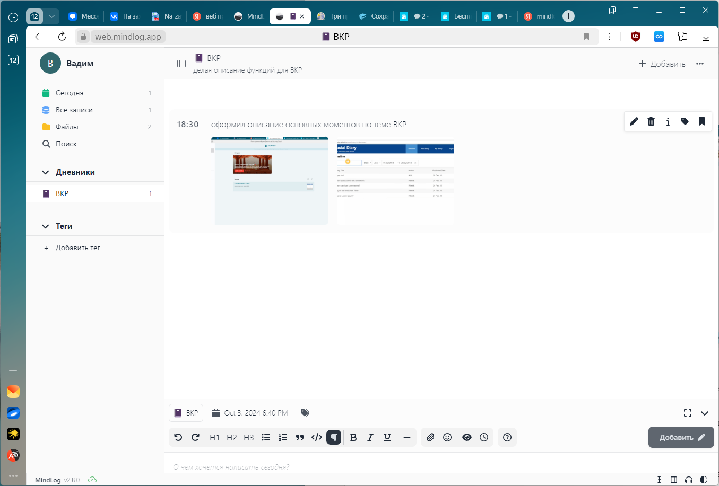
Существующие аналоги
MindLog — это персональный дневник онлайн-формата для хранения записей и файлов. С помощью MindLog пользователи хранят память о прошедших днях, личные и рабочие заметки, файлы. Делать записи можно как непосредственно в браузере, так и на мобильных устройствах. Данные шифруются с помощью алгоритма AES.
Особенности MindLog:
хранение записей в онлайн-дневнике;
прикрепление файлов и тегов к записям;
текстовый редактор с поддержкой Markdown;
доступ к заметкам без доступа к интернету;
непрерывная лента записей пользователя;

Slide 23
Существующие аналоги
Недостатки Mindlog:
Отсутствие представления данных в виде хронологической ленты событий.
Нет разделения хронологий событий по различным предметным областям, то есть все события идут одним потоком.
Нет возможности прикреплять к событиям документы.

Slide 24
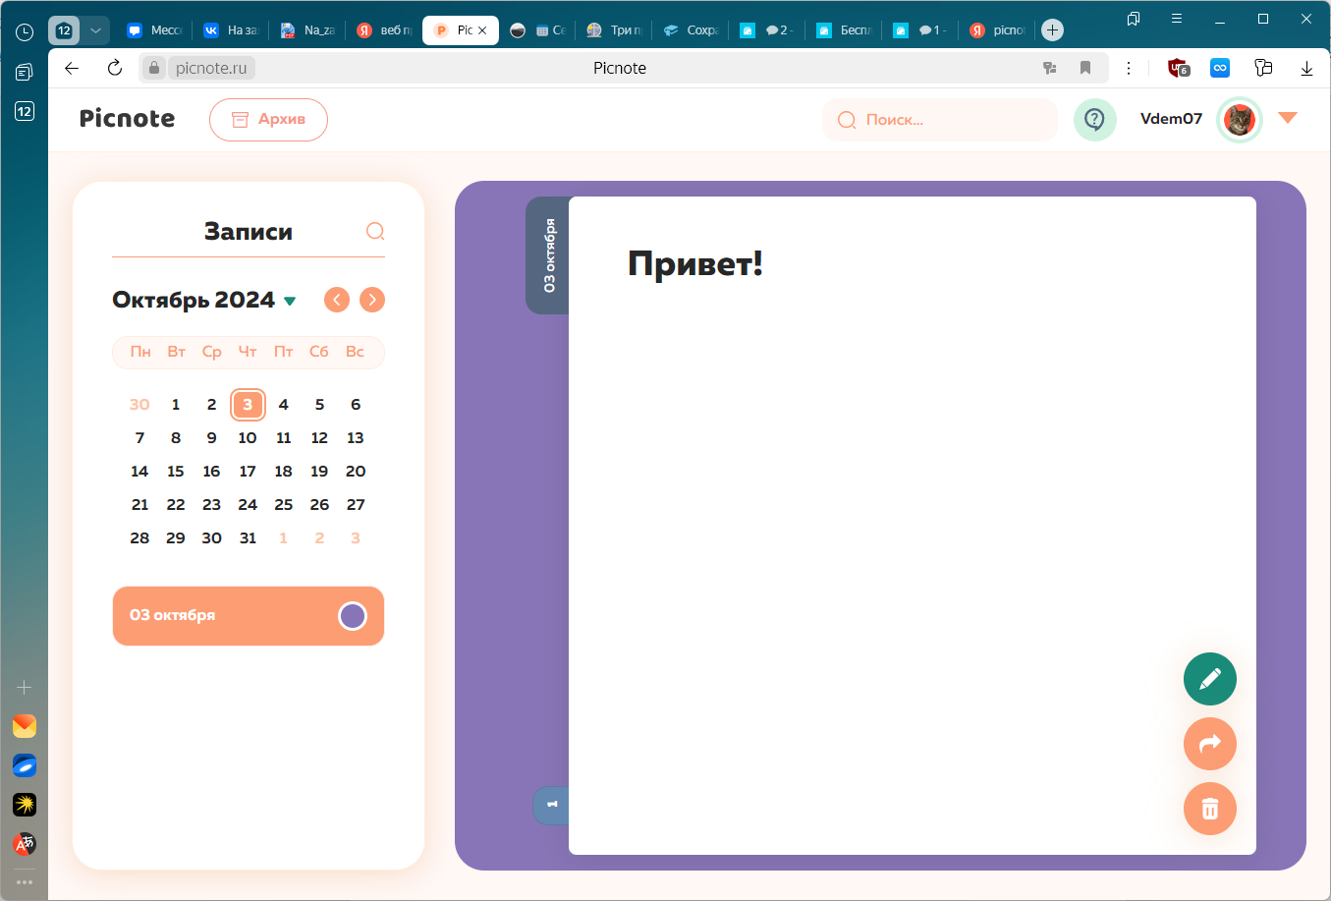
Существующие аналоги
Picnote — это веб-сайт, который позволяет вести личный дневник в онлайне. Здесь можно записывать свои мысли и заметки.
Некоторые особенности сервиса:
Креативное оформление. Можно выбирать свой фон и шрифты для каждой записи, украшать странички дневника рисунками и стикерами.
Удобный календарь. Можно просматривать уже сделанные записи, перемещаясь между ними в один-два клика.
Загрузка изображений. Можно добавлять свои картинки или искать готовые по ключевым словам.
Поиск по записям. Записи можно находить с помощью текстового поиска или меток.
Деление записями. Можно открыть доступ к записи, получив публичную ссылку.

Slide 25
Существующие аналоги
Недостатки Picnote:
Отсутствие представления данных в виде хронологической ленты событий.
Нет разделения хронологий событий по различным предметным областям, то есть все события идут одним потоком.
Нет возможности прикреплять к событиям документы.

Slide 26
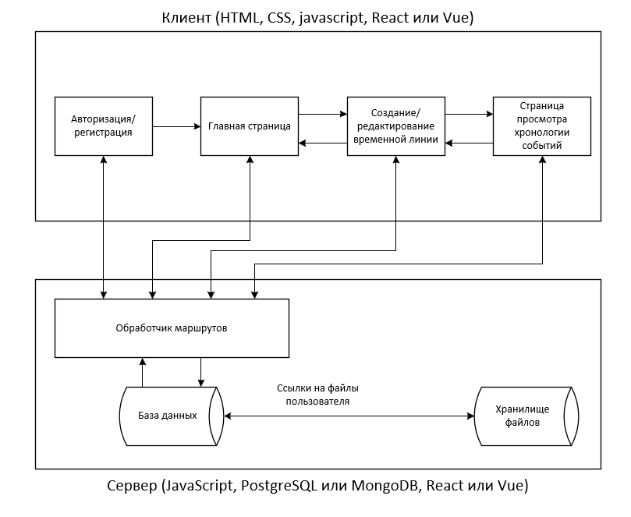
Общая схема реализации проекта
Данное веб-приложение будет иметь клиентскую и серверную часть.
Клиент представляет собой графический веб-интерфейс и механизмы взаимодействия с сервером.
Серверная часть состоит из базы данных и хранилища файлов.
Взаимодействие клиента с сервером осуществляется на основе разделения потов данных по различным маршрутам (для каждого действия пользователя свой маршрут).

Slide 27
Особенности реализации приложения
Страница авторизации
Страница авторизации позволяет пользователям, зарегистрированным в базе данных, получать доступ ко всем функциональным возможностям веб-приложения.
Основные компоненты страницы авторизации:
Поле ввода логина учетной записи.
Поле ввода пароля учетной записи.
Кнопка входа.
Кнопка «Зарегистрироваться».
При вводе логина и пароля пользователь попадает на главную страницу сайта и может работать с сервисом и его функциями.

Slide 28
Особенности реализации приложения
Страница регистрации
Страница регистрации позволяет пользователям создать аккаунт в базе данных веб-приложения.
Основные компоненты страницы авторизации:
Поле ввода ФИО пользователя.
Поле ввода логина учетной записи.
Поле ввода пароля учетной записи.
Кнопка «Создать аккаунт».
При заполнении всех полей и нажатии кнопки создания аккаунта, пользователя перенаправляет на страницу авторизации для входа в систему.

Slide 29
Особенности реализации приложения
Главная страница
На главной странице веб-приложения будут отображаться все созданные пользователем хронологии событий в виде вертикального списка, если пользователь еще не создавал хронологий событий, то на главной странице в центре будет отображаться кнопка «Создать хронологию событий».
Также в верхней части главной страницы будет располагаться специальная панель с логотипом и кнопками для навигации по приложению с доступом к основным разделам.

Slide 30
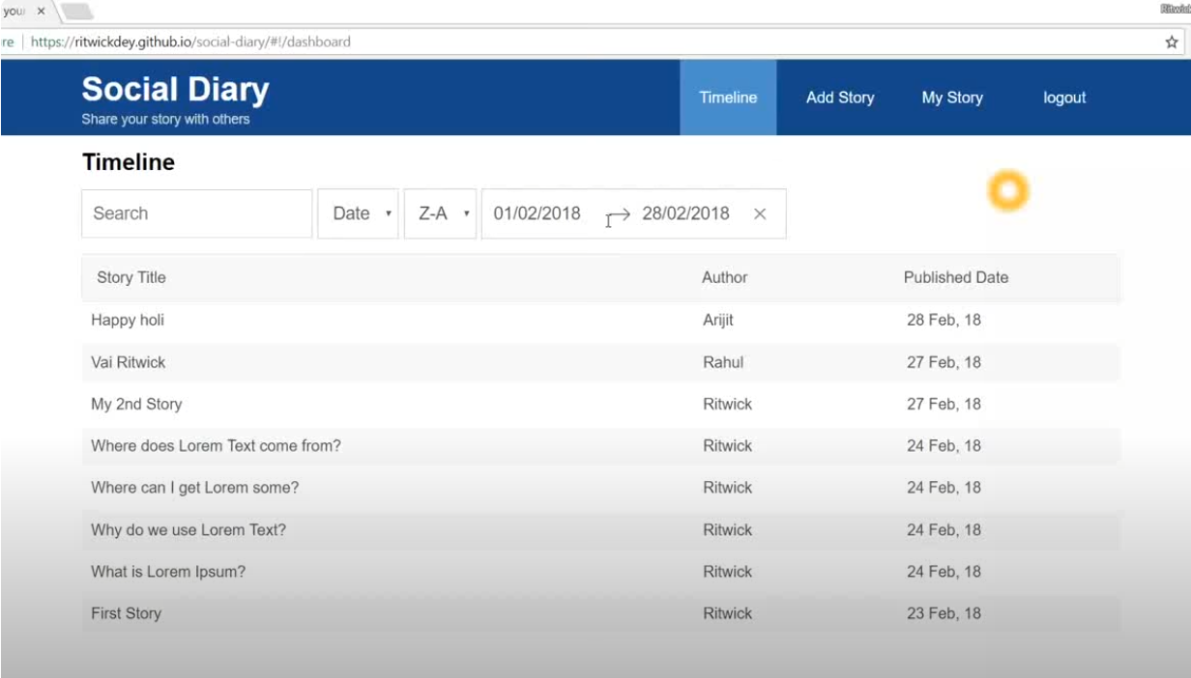
Особенности реализации приложения
Главная страница
Основные компоненты главной страницы:
Верхняя панель навигации (слева логотип сервиса, справа кнопки-ссылки: «Главная», «Создать хронологию событий», «Редактор хронологий», «Аккаунт»).
Поле для поиска хронологий по названию и датам.
Пространство для отображения созданных хронологий и кнопка «Создать хронологию событий».
Верхняя панель навигации будет отображаться также на всех разделах сайта.
Примерный вид главной страницы приложения

Slide 31
Особенности реализации приложения
Раздел для создания хронологии событий
Данный раздел содержит все необходимые инструменты для создания хронологии событий.
Основные компоненты:
Текстовое поле для указания названия будущей ленты событий.
Неактивная длинная хронологическая линия с кнопками «Добавить событие» в каждой ячейке.
При нажатии кнопки «Добавить событие» появляются: текстовое поле для описания события, поле для прикрепления файлов (фото, видео, аудио, документы) и поле для указания даты, когда произошло событие.
Кнопка «Сохранить».
После заполнения хронологии событий и нажатия кнопки «Сохранить», все данные сохраняются в базе данных на сервере.

Slide 32
Особенности реализации приложения
Раздел для редактирования хронологий событий
В данном разделе можно редактировать ранее созданные хронологии событий.
Основные компоненты:
Список созданных хронологических последовательностей с кнопками «Изменить» напротив каждой.
Текстовое поле для изменения названия ленты событий.
Длинная хронологическая линия уже созданных событий и пустые неактивные ячейки с кнопками «Добавить событие» в каждой ячейке и «Изменить» для уже созданных событий.
При нажатии кнопки «Добавить событие» появляются: текстовое поле для описания события, поле для прикрепления файлов (фото, видео, аудио, документы) и поле для указания даты, когда произошло событие.
Кнопка «Сохранить изменения».

Slide 33
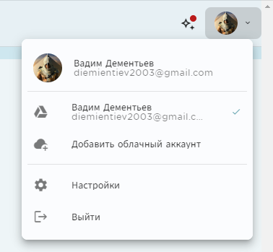
Особенности реализации приложения
Раздел Аккаунт
В данном разделе можно посмотреть сведения об учетной записи пользователя или выйти из системы.
Основные компоненты:
Поля со сведениями об учетной записи (ФИО, логин).
Кнопка «Выйти».
Данный раздел будет выполнен в виде выпадающего вертикального меню.
Примерный вид раздела

Slide 34

Особенности реализации приложения
Общая структура сервера
Серверная часть приложения будет обрабатывать все действия пользователя на сайте и сохранять их в базу данных.
Основные компоненты:
Обработчик авторизации и регистрации.
Обработчик маршрутов по разделам сайта.
Механизм загрузки данных и файлов на сервер.
Хранилище данных пользователей.
Механизм получения данных с сервера для отображения на сайте и просмотра в браузере.

Slide 35
Особенности реализации приложения
База данных
База данных будет содержать 6 таблиц сущностей, необходимых для функционирования приложения:
users — таблица пользователей.
timelines — таблица линий жизни, созданных пользователями.
events — таблица событий, связанных с каждой линией жизни.
media_files — таблица для медиафайлов (фотографии, видео) для каждого события.
document_files — таблица для документов (word, excel, powerpoint) для каждого события.
comments — таблица комментариев к событиям или линиям жизни.

Slide 36


Особенности реализации приложения
Роли пользователей в системе
В данном приложении будут 2 роли пользователей: «Пользователь» и «Администратор».
Обычным пользователям доступны все базовые функции приложения, и они имеют доступ только к своему профилю и хронологиям.
Администраторы помимо базовых функций приложения будут иметь доступ к специальному интерфейсу администрирования, в котором они смогут просматривать всю базу данных и вносить изменения в нее.

